Slide 1
VIOLINS
CAJAMAR WATER FOOTPRINT

Slide 2
VIOLINS
EQUIPO VIOLINS
Irene Berros Sanmartín
Arnau Fabregat Rallo
Grado en Ciencias Físicas
Máster en Big Data & Business Analytics
Data Scientist en Capgemini
Grado en Ciencias Físicas
Máster en Big Data & Business Analytics
Data Scientist en EY Wavespace

Slide 3
VIOLINS
DESARROLLO CONCEPTUAL

Slide 4
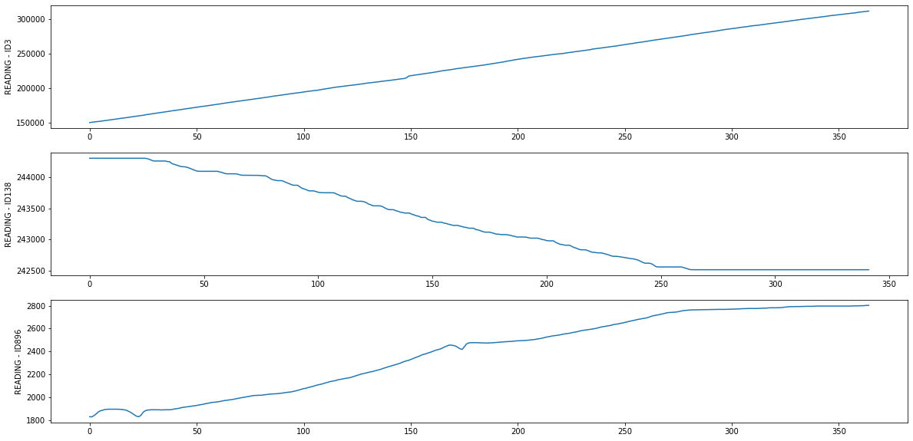
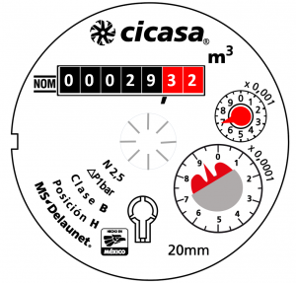
VIOLINS
EXPLORACIÓN Y ANÁLISIS DE LOS DATOS
Febrero 2019 – Enero 2020
2747 contadores

Slide 5
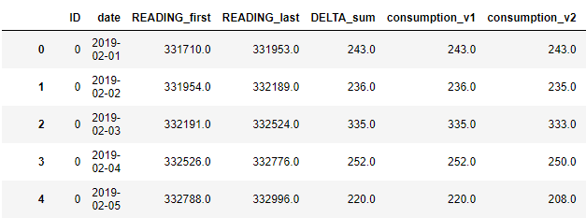
VIOLINS
DEFINICIÓN DE LA VARIABLE OBJETIVO
DELTA original
V2 = -1L → Se entiende como error del contador y se sustituye por 0L.
Variable objetivo sin consumos negativos
V2 < 0 & V1 < 0 → se toma el valor
absoluto de V2
V2 < 0 & V1 > 0 → se toma el valor V1
Consumo calculado

Slide 6
VIOLINS
FEATURE ENGINEERING
Consumo (+7 variables)
Fechas (+18 variables)
Datos externos (+24 variables)
Turismo
Índice de precios de consumo
Índices de Producción industrial
<400L/día *
>400L/día & <4000L/día
>4000L/día
Precipitaciones
Temperaturas
*Consumo diario por persona: 140L aprox

Slide 7
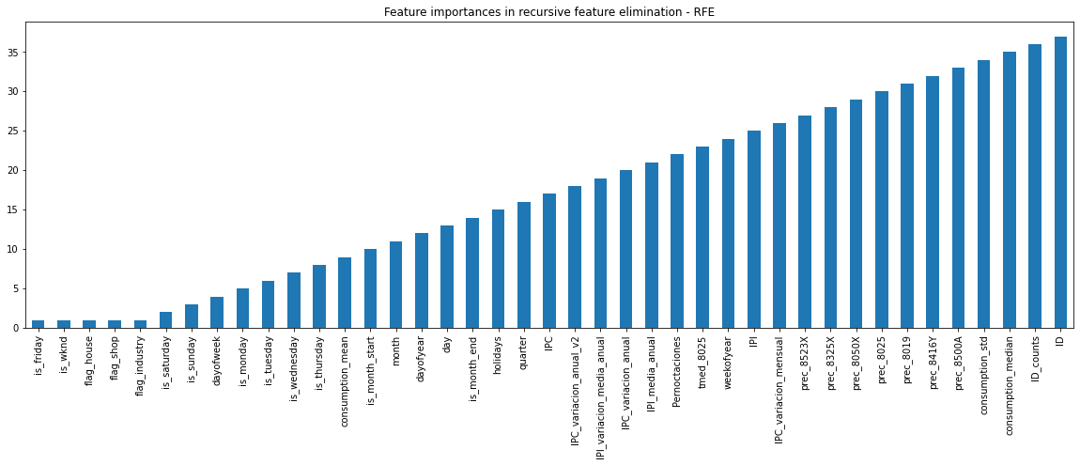
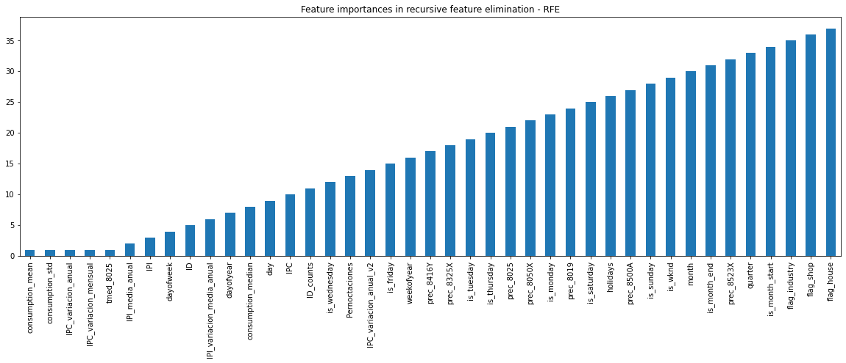
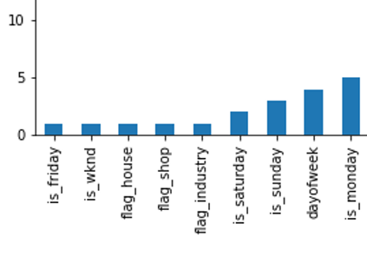
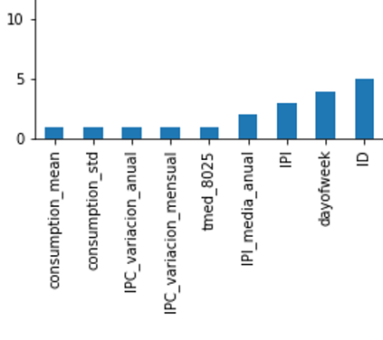
VIOLINS
SELECCIÓN DE VARIABLES
Se descarta un primer conjunto de variables por alta correlación o redundancia en el significado
Data standarization
Recursive Feature eilimination
Regresión Lineal
Random Forest

Slide 8
VIOLINS
MODELIZACIÓN
Conjunto test: Se quitan las últimas dos semanas de enero 2020 de todos los contadores
Algoritmos clásicos:
ARIMA, ETS
Sin variables extra
R
Evaluación interna
Algoritmos de regresión:
bagging, boosting, stacking
Con variables extra
Python
Métrica del concurso

Slide 9
VIOLINS
RESULTADOS
Conjunto final de variables
Modelo | Métrica interna
ETS | 2915
ARIMA | 2981
Random forest | 2625
LGBM | 2437
Stacking | 2728
Medias de consumo
Indicador vivienda
Indicador comercio
Indicador fábrica
ID contador
Mes del año
Indicador principio de mes
Indicador final de mes
Indicador festivos
Indicador de sábado
Modelo ganador: Random Forest

Slide 10
VIOLINS
CONCLUSIONES Y MEJORAS
Mejora de los hiperparámetros con más potencia de computación
Mejor comprensión de los datos interactuando con negocio

